Slide 1
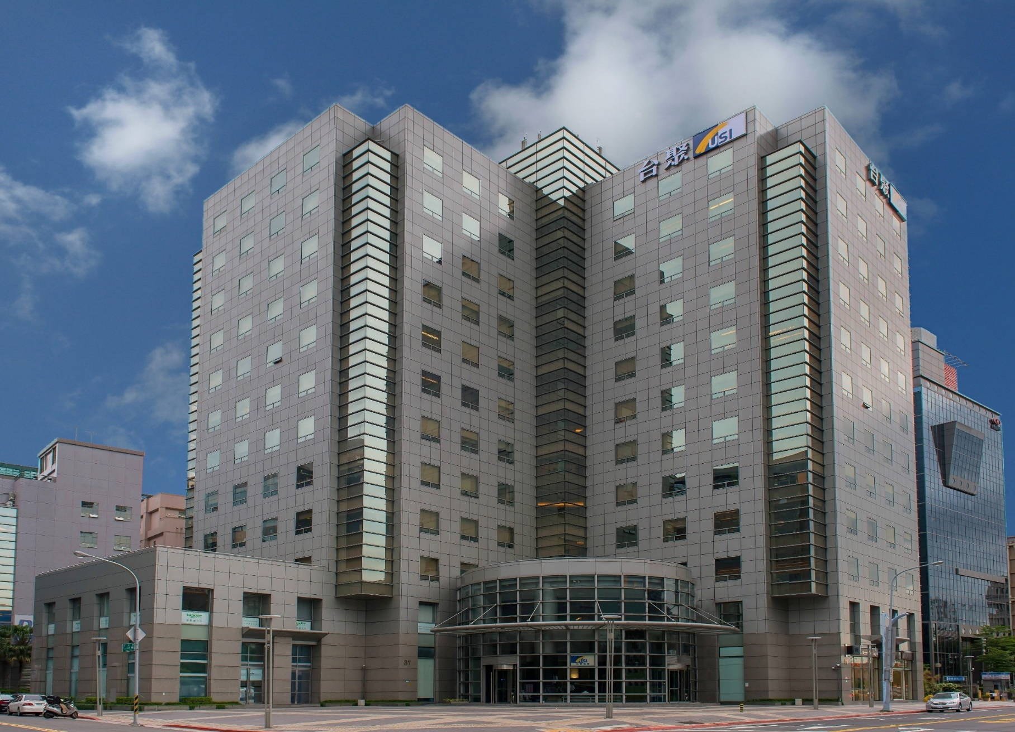

2025
03/25
亞聚法說會

Slide 2

免 責 聲 明
本次座談會發表內容，僅為迄今之資訊，
未來如有進一步發展或調整，本公司將另依法公開訊息，
但不更新或修正本簡報。
本報告中的內容，並非投資建議。

Slide 3
簡 報 大 綱
01
公司簡介與產品介紹
02
營運概況及展望
03
財務資訊
04
Q & A

Slide 4
簡 報 大 綱
01
公司簡介與產品介紹
02
營運概況及展望
03
財務資訊
04
Q & A

Slide 5
亞聚公司
報告人：黃克名 業務處長
APC 公司簡介與產品介紹

Slide 6
設立日期
民國66年元月25日
資本額
新台幣59.4億
員工人數
231人(2024.03.01)
2024年營業額
個體：新台幣 58.2億元
合併：新台幣 60.3億元

Slide 7
LDPE / EVA 廠
生產設備
四套高壓釜式生產線
年產能
共計15萬噸
主要產品
低密度聚乙烯樹脂 (LDPE Resin)
(淋膜級/射出級/
薄膜級)
乙烯醋酸乙烯酯
共聚合樹脂
(EVA Resin)
(高端發泡級/淋膜級/光伏級/電纜線級)

Slide 8

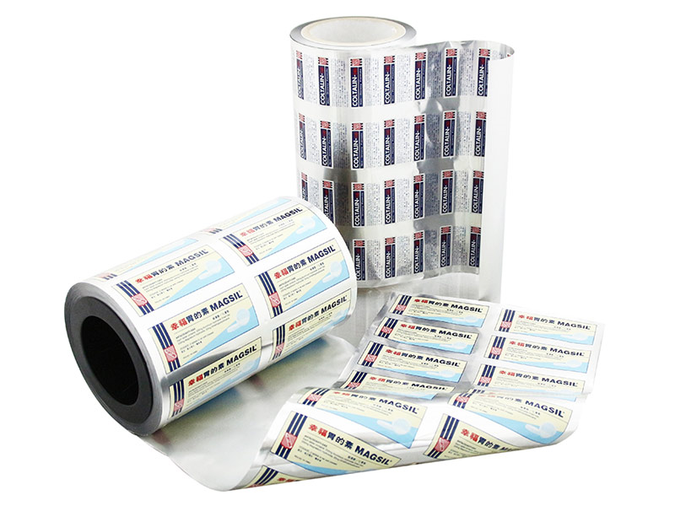


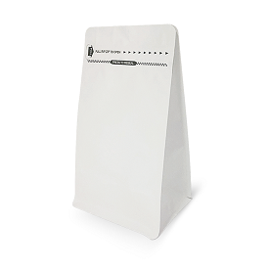

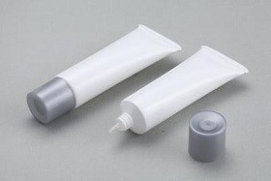
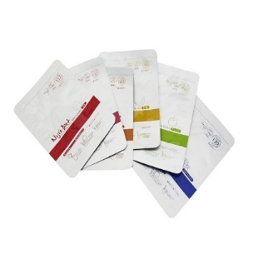
發 展 差 異 化 / 客 製 化 產 品
亞聚產品主要應用於中高端市場
高端應用
半導體包裝、low gel保護膜、醫療器材
中端應用
食品包裝、電子包裝、衛材用品、化妝品包裝
醫療器材
衛材
化妝品軟管
食品彩藝

Slide 9
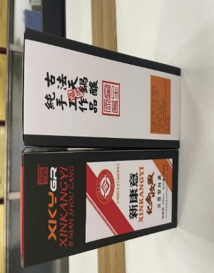


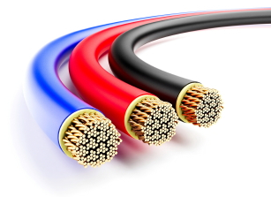
亞 聚 EVA 主 要 應 用
EVA太陽能封裝膜
EVA塗覆級
發泡鞋材
W&C

Slide 10
簡 報 大 綱
01
公司簡介與產品介紹
02
營運概況及展望
03
財務資訊
04
Q & A

Slide 11
亞聚公司
報告人：黃克名 業務處長
APC 營運概況及展望

Slide 12
乙烯 / 原油 行 情 回 顧
2024年國際地緣情勢緊張，OPEC+延長減產，第一季油價持續上漲，4月份開始走跌，全年仍在US$70/桶以上高位。
大陸石化廠大量擴產，推升輕油需求，C2成本下不來。
2024
資料來源: Platts

Slide 13
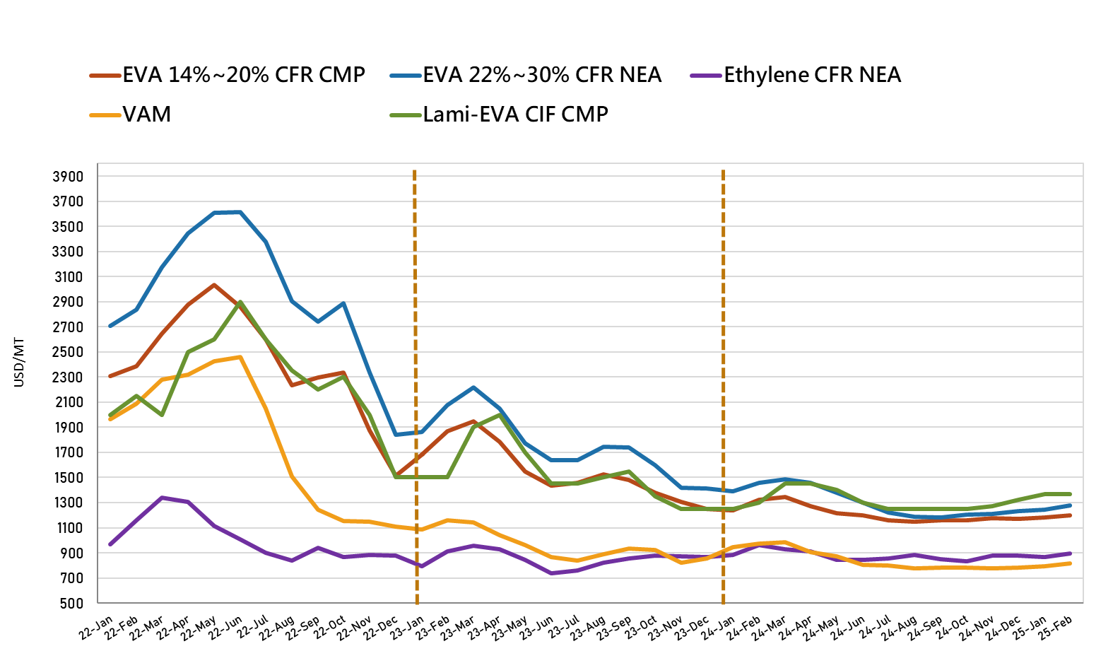
EVA 行 情 回 顧
2022
2023
2024
資料來源: ICIS

Slide 14
PE 行 情 回 顧
2022
2023
2025
資料來源: Platts

Slide 15
2024年營運回顧 ─ LDPE
內銷銷售平穩，2024年銷量增加主要在外銷。
近幾年塗覆級LDPE新產能非常有限，2024 Q2~Q3大陸LDPE塗覆級短缺，且價格高於發泡級EVA，本公司於5月底至9月初調整一條EVA產線支援生產LDPE塗覆級原料，以優化產品利潤，2024年LDPE銷量較去年同期增加約39%。

Slide 16
EVA 行 情 回 顧
新產能投產、大陸經濟增速放緩，光伏需求成長不如預期，EVA供需態勢逐漸改觀。
2024 Q1行情反彈，4月後再度轉為跌勢，到 10月中仍有很多人對後市看法悲觀，因過度看空，供應鏈不斷降低庫存， 部分石化廠停工或轉產LDPE，10月下旬發現回補困難，大陸內貿價格自10月底止跌反彈。
2024大陸表觀需求量萎縮約30萬噸，一方面因市場看空，供應鏈大減庫存，另一方面大陸國產自給率大幅提高，下游廠家(尤其封裝膜廠) 不再需要大量備貨， 實際需求推估大致與2023年相當。
15

Slide 17
2024年營運回顧 ─ EVA
大陸通用級EVA市場削價競爭激烈，尤以光伏級、普通發泡級、普通電纜級最為明顯。
塗覆級EVA生產技術難度高，大陸國產業者暫時僅少量供應低端產品，雖受新產能直接衝擊較小，但仍難免連帶受壓抑。
發展差異化產品、靈活調配生產組合，適時轉產LDPE ，2024年LD+EVA銷售量仍比2023年增加3,500多噸。

Slide 18

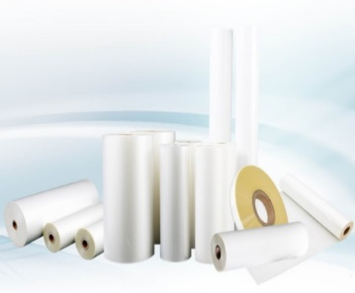
EVA Lami 銷 售 量
護卡膜
預塗膜

Slide 19
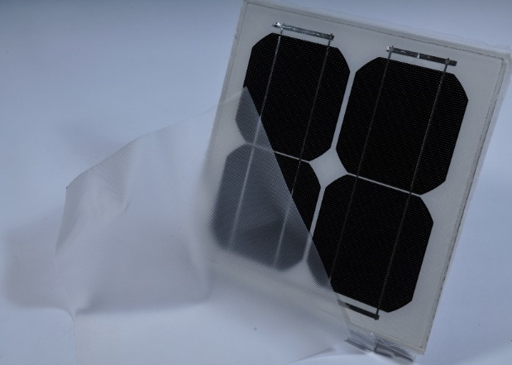
EVA PV 銷 售 量
PV 光伏膜

Slide 20
亞 聚 EVA 應 用 占 比
2023年銷量:
96,482MT
2024年銷量: 87,356 MT

Slide 21
2024 年 營 運 回 顧
LDPE/EVA銷售量比較
銷售量(千噸) | 2022年 | 2023年 | 2024年
LDPE | 32 | 33 | 45
EVA | 98 | 96 | 87
合計 | 130 | 129 | 132

Slide 22
近 六 年 銷 售 變 化

Slide 23
2025年第一季 營運展望
原油方面：
貿易衝突延燒，為全球經濟成長帶來隱憂，俄烏戰爭已露停火曙光，OPEC+ 4月份擬增產，原油1月中旬漲達高點後逐步滑落。
乙烯原料方面：
大陸萬華石化下游產能(LDPE、EG/EO)提前於裂解廠開出、增加乙烯現貨需求，韓國及馬來西亞裂解廠臨時停車，導致1~2月現貨價格堅挺；3月初隨著油價下跌以及韓廠恢復開工，乙烯價格走跌，後續將觀察上下游投產時間與對現貨價格影響。
醋酸乙烯原料方面：
Q1雖有大陸VAM新增產能，惟下游亦有EVA與VAE新增產能投產，VAM供過於求情況可能會逐漸舒緩。

Slide 24
2025年第一季 營運展望
H1光伏需求暢旺，多數石化廠庫存偏低， Q1到目前為止 EVA依舊延續反彈態勢，下半年仍需觀察大陸、韓國新產能投產進度與大陸光伏需求狀況。
大陸石化廠不斷擴增產能，未來幾年EVA市場恐仍將壟罩在供過於求陰霾→提高LDPE與塗覆級EVA銷售量，開發差異化產品，盡量避開通用市場削價競爭 。

Slide 25
簡 報 大 綱
01
公司簡介與產品介紹
02
營運概況及展望
03
財務資訊
04
Q & A

Slide 26
亞聚公司
報告人：張勝川 會計部經理
APC 2024年財務資訊

Slide 27
亞 聚 損 益 表

Slide 28
亞 聚 合 併 財 務 分 析

Slide 29
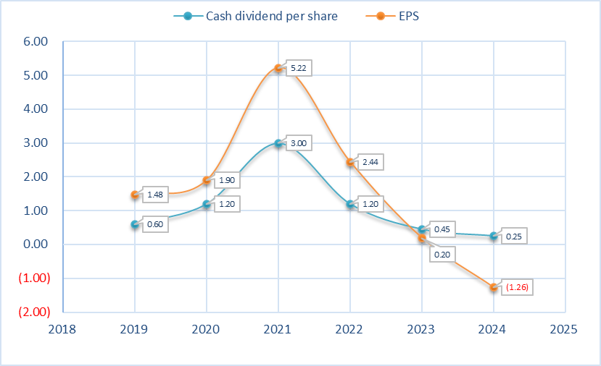
亞 聚 每 股 盈 餘 與 股 利

Slide 30
簡 報 大 綱
01
公司簡介與產品介紹
02
營運概況及展望
03
財務資訊
04
Q & A

Slide 31
感謝各位投資人蒞臨及對本公司之支持！
公司網站：http://www.apc.com.tw

